Slide 1
基于QT的围棋平台开发
成员：吴嘉豪、吴凯龙、张越、李宗良、谢雨乐
Notes:
此页可以删除

Slide 2
1、需求分析
1.1、围棋游戏基本功能：
友好的图形用户界面
支持双人对战模式
支持联网对战模式
支持单机（AI）模式
支持不同规格的棋盘（9*9、13*13、19*19）
1.2、围棋游戏规则：
围棋规则第一条：一人一手
黑先白后，轮流落子，允许虚着
围棋规则第二条：气尽则亡
与子相邻的空白交叉点即为气，无气被提子，无气点禁入
围棋规则第三条：禁止全局同形再现
不允许双方反复提劫，必须在别处落子使棋盘棋形变化后，才能回到劫争
棋局判定结束规则：一方认输或者双方同时停一手
围棋判定胜负规则：地（目）多为胜
棋盘上棋子多的一方为胜利者，相同则平局

Slide 3
2、总体设计
本项目设计基于Qt与C++实现一个具有友好的图形用户界面的在线多人UNO牌游戏，参照一般意义上的围棋规则，游戏支持三种模式：单机双人模式、单机AI模式、联网对战模式，每种模式可以选择不同的棋盘规格。
我们采用git进行协作开发，仓库地址：https://github.com/SE-Course-Group/Course_project
开发方式：采用敏捷开发。
分工：
吴嘉豪：组长，总体架构设计、前后端整合、后端设计；
吴凯龙：负责AI设计和实现；
张越：负责前端界面设计和实现
李宗良：负责前端界面设计和实现
谢雨乐：负责功能文档、展示

Slide 4
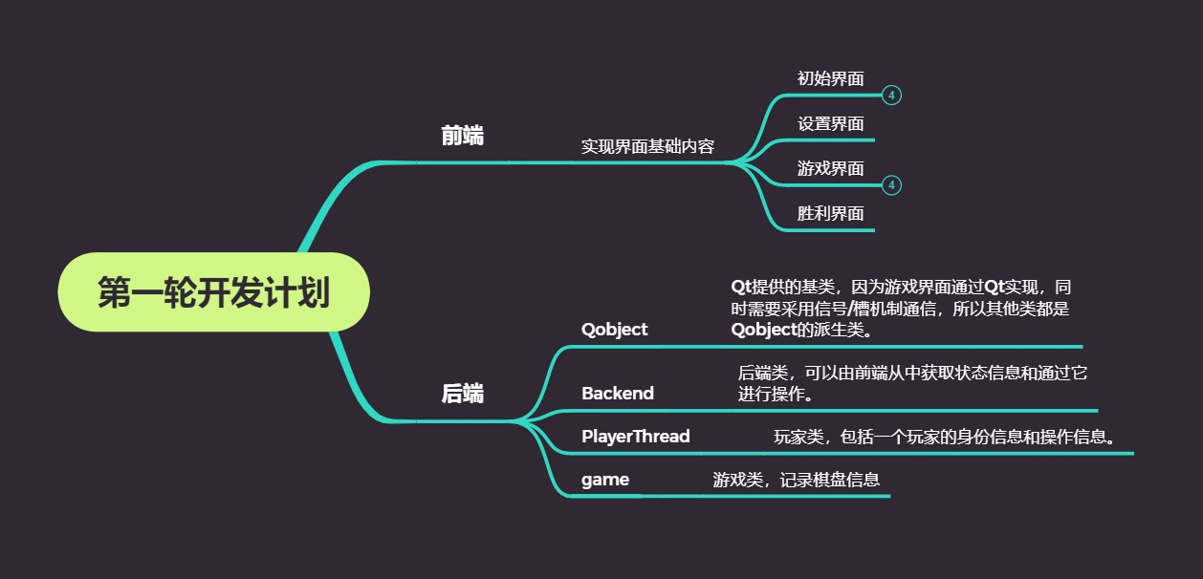
3、第一轮开发计划

Slide 5
4、当前进度
第一轮开发计划基本完成，包括：
前端：主界面、游戏界面、设置界面、选择界面完成
后端：游戏类game、玩家类player_thread、前端页面的后端实现
其他：音效

Slide 6
5、AI开发计划
基本设想
借鉴leela-zero，使用蒙特卡洛树搜索和深度残差神经网络算法搭建模型
训练多个算力层次的模型，用户可进行难度选择
创新设想
每个算力层次的模型兼容9*9、13*13、19*19多种棋盘（可行性有待实践）

Slide 7
谢谢大家

